Slide 1
機器人端連線程式

Slide 2

Step1:下方圖片為機器人Linux桌面畫面，要建立機器人Socket程式前，首先於機器人Linux桌面中按下「Windows」鍵。

Slide 3
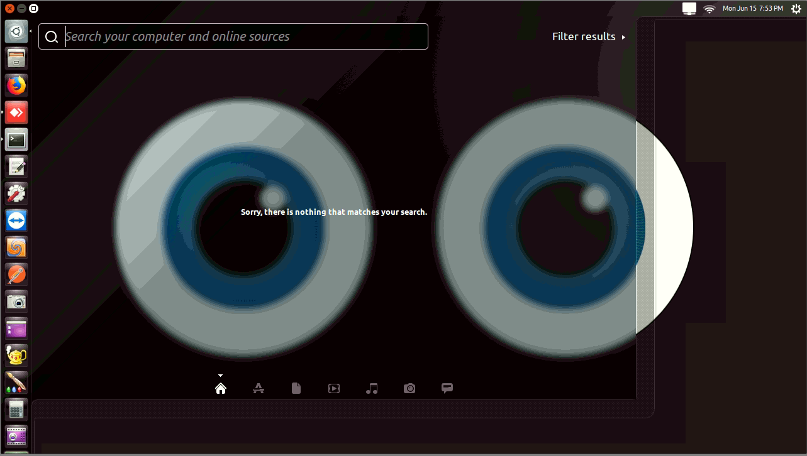
Step2:接著可看到Linux的工具列如下圖所示，接著點選下圖紅框處之圖示，呼叫Terminal視窗。

Slide 4
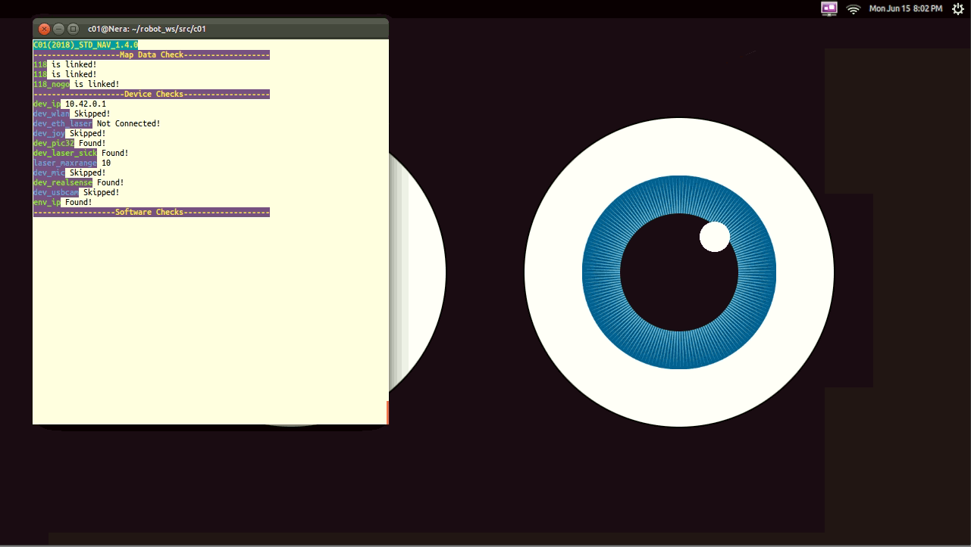
Step3:點選完Terminal圖示，即可看到Terminal視窗如下圖紅框所示。

Slide 5
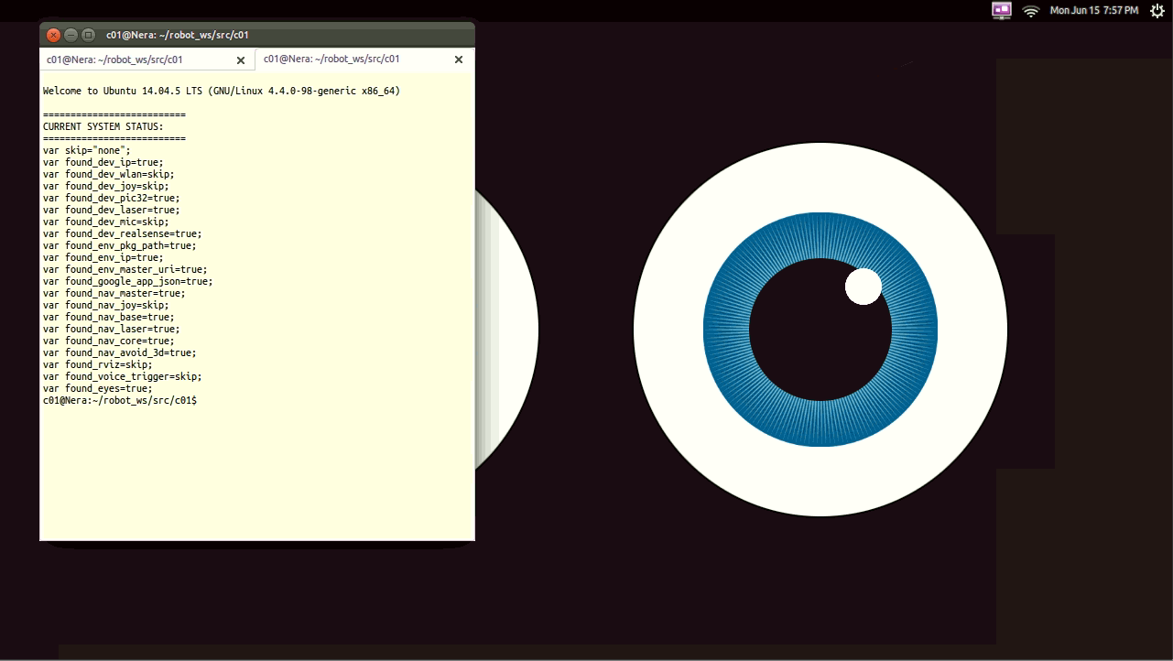
Step4:接著按下「Ctrl+Shift+T」鍵，呼叫出另一個新的Terminal視窗如下圖紅框所示。

Slide 6

Step5:接著輸入「roscd fuzzy/src」，將Terminal所在之資料夾路徑移至fuzzy之package中之src資料夾下，如下圖紅框所示。

Slide 7
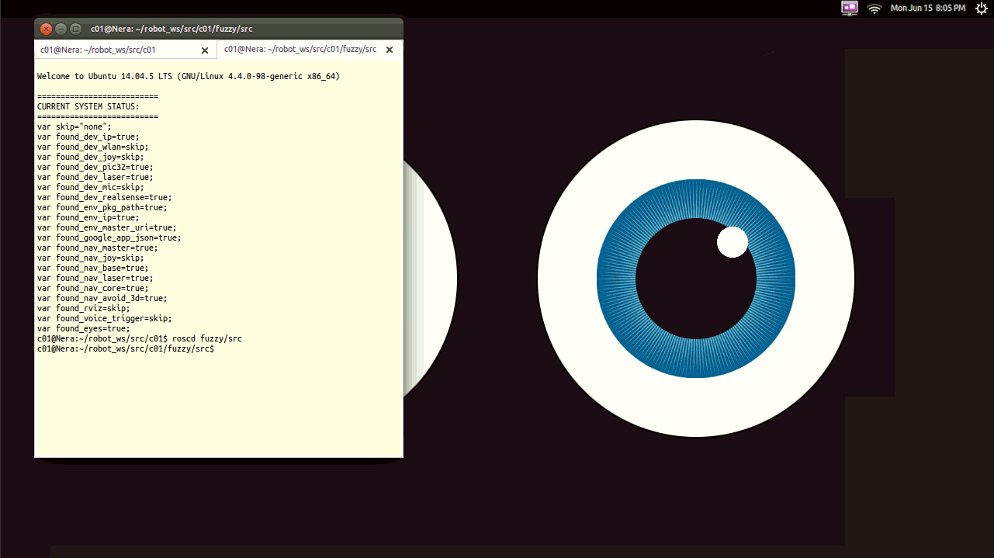
Step6:輸入完後便可看到現在的資料夾路徑進入至fuzzy的package內的src資料夾下，如下圖紅框所示。

Slide 8
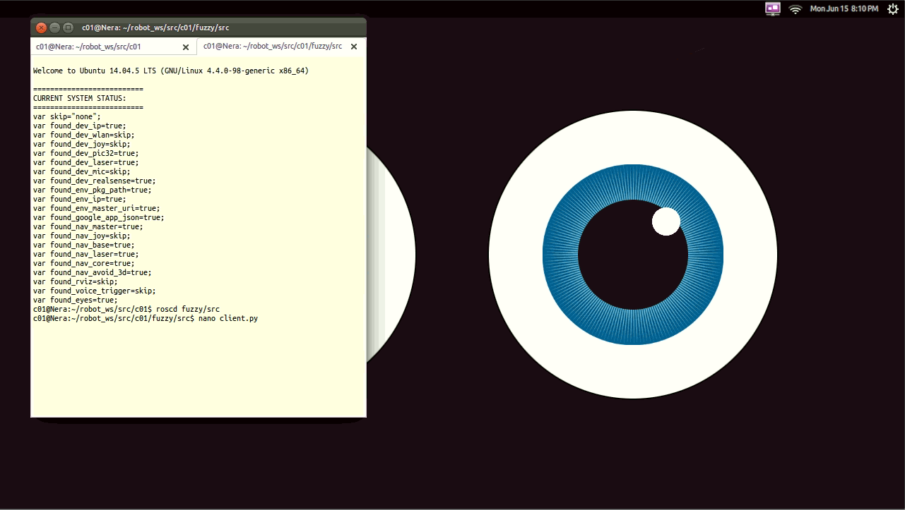
Step7:接著創建一個名為「client」的python檔以撰寫Socket程式碼，於Terminal中輸入「nano client.py」，如下圖紅框所示。

Slide 9
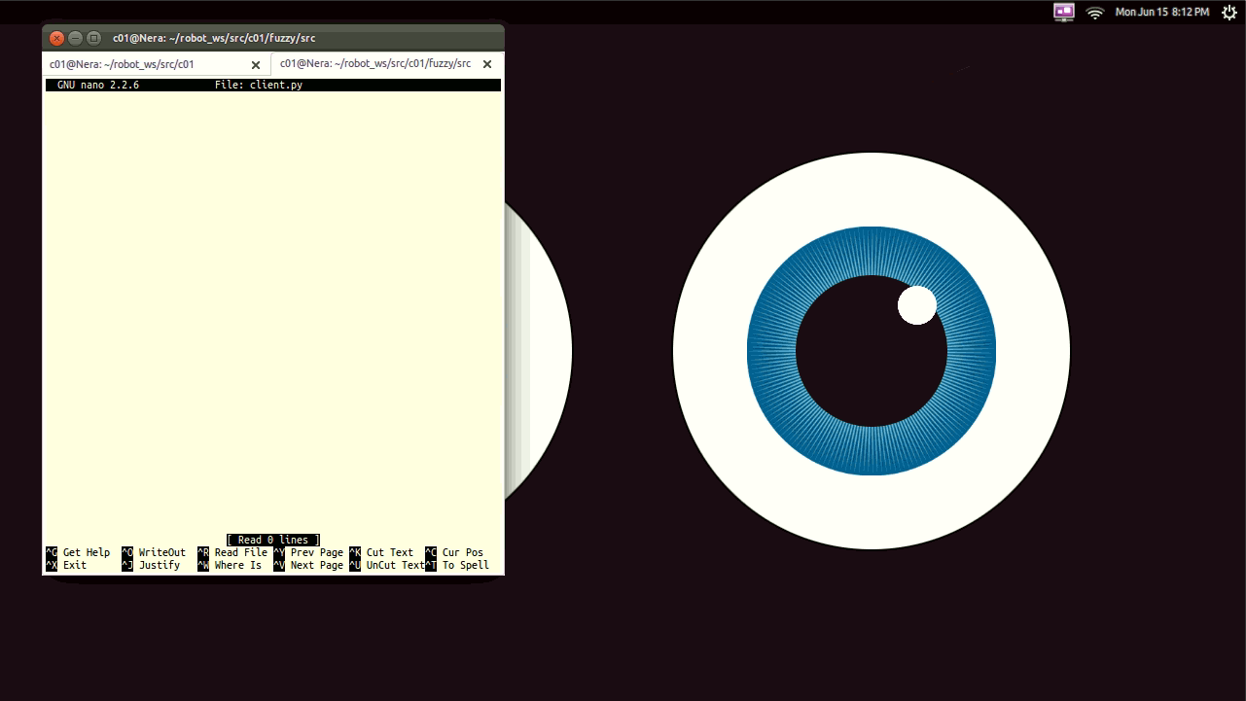
Step8:創建後，可看到一個名為client的python檔，如下圖紅框所示。

Slide 10
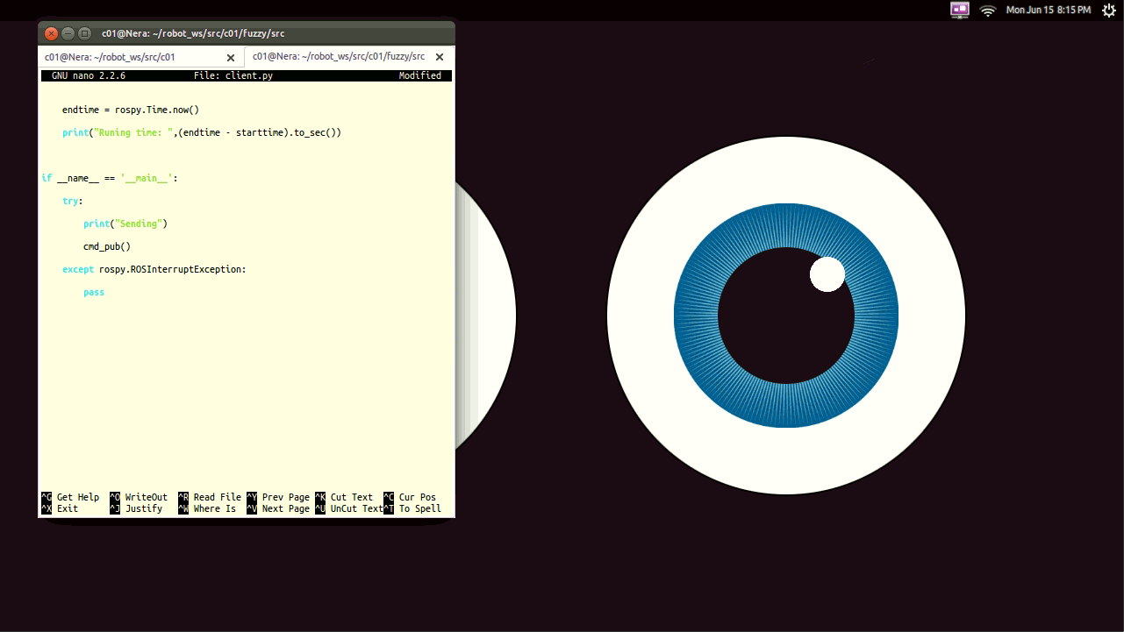
Step9:接著將機器人Socket程式碼貼上，可得如下圖所示。

Slide 11

Step10:接著按下「Ctrl+O」，便可看到Terminal顯示是否儲存，並按下「Enter」鍵便能成功儲存。

Slide 12
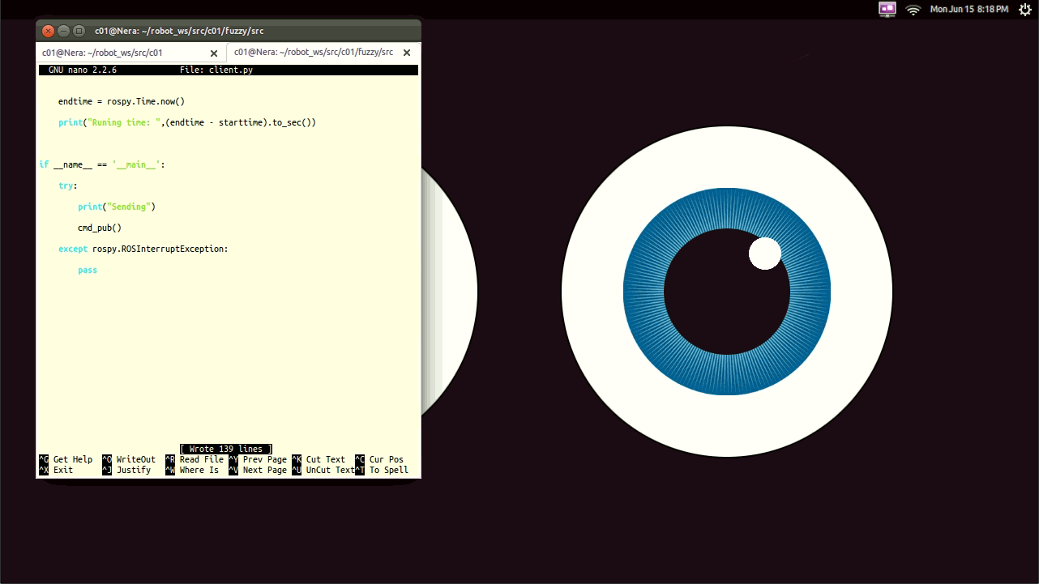
Step11:按下「Enter」鍵後便可看到下圖。

Slide 13

Step12:接著要離開編輯模式，按下「Ctrl+X」鍵，便能離開文件編輯模式，如下圖所示。

Slide 14

Step13:若要執行client.py程式的話，要先執行雲端伺服器(server端)的程式檔，執行雲端伺服器之程式檔後，在機器人之Terminal中輸入「rosrun fuzzy client.py」，並按下「Enter」鍵即可成功執行。

Slide 15
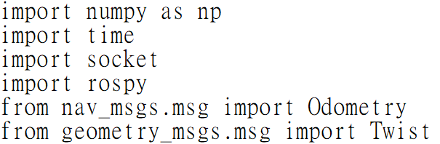
將numpy定義為np
匯入時間模組
匯入socket模組
匯入rospy模組
讀取里程計資訊
讀取線速度角速度

Slide 16
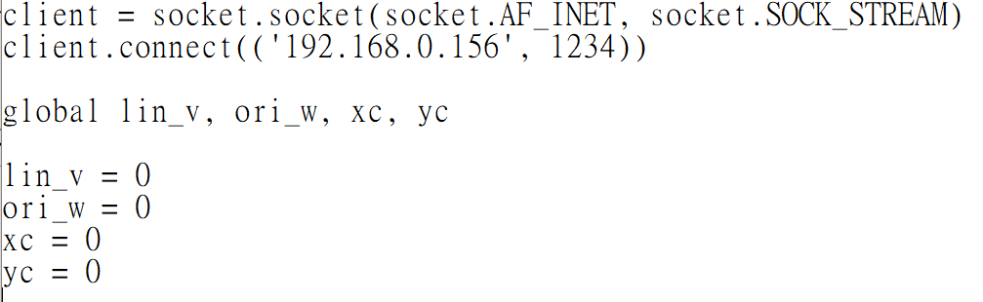
建立客戶端(遠端)
將電腦端的ip輸入，
後面”1234”為port連接阜，必須與電腦端相同
初始化線速度，較速度，x，y位置座標

Slide 17
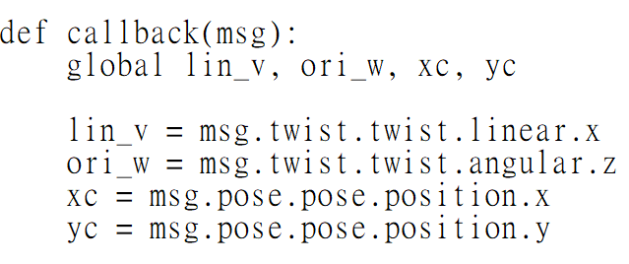
讀取機器人ros中的topic訊息(msg格式)
讀取機器人線速度
讀取機器人角速度
讀取機器人x座標
讀取機器人y座標

Slide 18
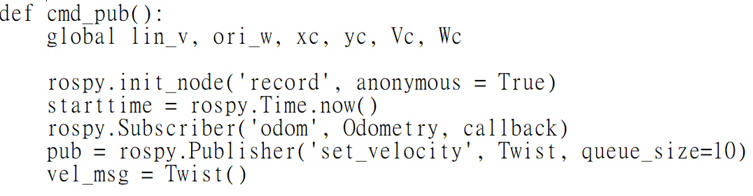
建立發送控制訊號之函數
定義全域變數
開始時間
獲取里程計資訊
將訊號由’set_velocity’這個topic發送給機器人，queue_size為發送訊息之大小

Slide 19
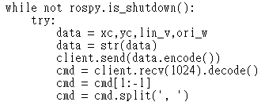
持續進行以下動作，若機器人沒有被ctr+c停止
將位置，速度訊息整理為字串
進行編碼
進行解碼
接收要發送給’set_velocity’之控制訊號

Slide 20
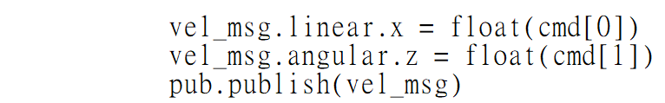
發送線速度，角速度給機器人

Slide 21
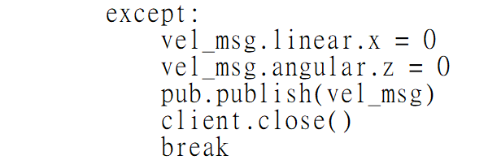
若按下ctr+c則停止socket連接，以及將線速度角速度設為0，使機器人停止

Slide 22
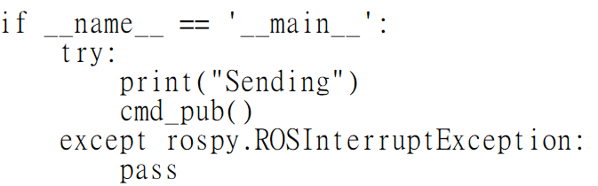
當.py文件被直接運行時，if __name__ == ‘__main__’之下的代碼將被運行；當.py文件以模塊形式被導入時，if __name__ == ‘__main__’之下的代碼將不被運行

